Slide 1

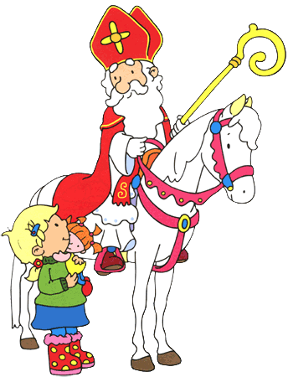
SAINT NICOLAS
À Boust
Saint Nicolas rendra visite aux enfants scolarisés le vendredi 7 décembre au matin à l’école où ils recevront leur sachet de friandises.
Samedi 8 décembre à partir de 15h45, Saint Nicolas ira à la rencontre de toute la population en voiture décapotable en partant de la mairie.
Des arrêts seront prévus tout au long de son chemin :
15h45 : passage par la rue Saint Maximin
15h50 : Basse Parthe rue des Jardins
16h00 : Haute Parthe au niveau de la placette
16h15 : Passage par le lotissement Sous les Vergers, arrêt au niveau du chêne au lotissement le Ratt
16h25 : Passage par la rue des Lilas et la rue du Muguet et arrêt au début du lotissement le Poll
16h35 : Arrêt à l’intersection de la rue des Coquelicots et de la rue Saint Martin
Il fera ensuite le tour du lotissement des Romains avant de terminer son périple à 17h au centre socioculturel où il sera accueilli par les enfants qui lui chanteront une chanson.
Saint Nicolas visitera le Marché Gourmand et Artisanal et admirera, entre autres choses, les bricolages réalisés par les enfants de l'école Charlemagne de Boust.
A très bientôt autour de Saint Nicolas.
Sylvie BIRCK, Adjointe.

